Slide 1

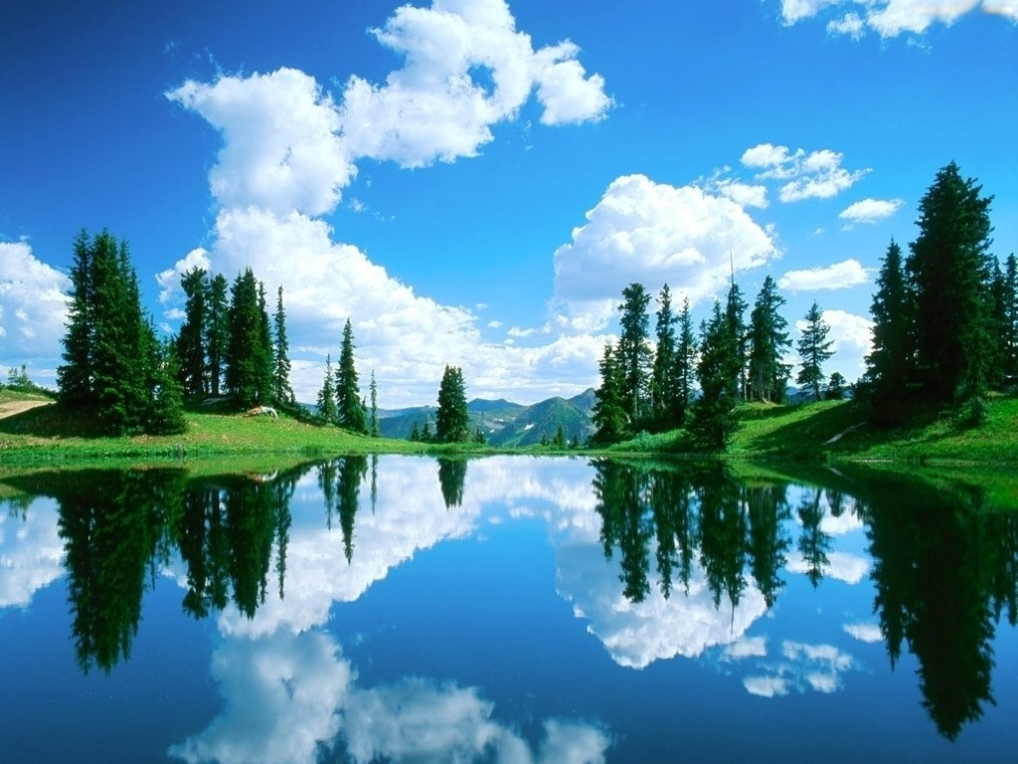
CHƯƠNG 1: CHÂU ÂU
BÀI 1:
Tiết 38 - Bài 21:
VỊ TRÍ ĐỊA LÍ, ĐẶC ĐIỂM, TỰ NHIÊN CỦA CHÂU ÂU

Slide 2

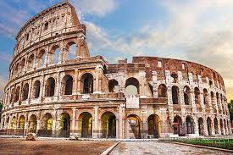



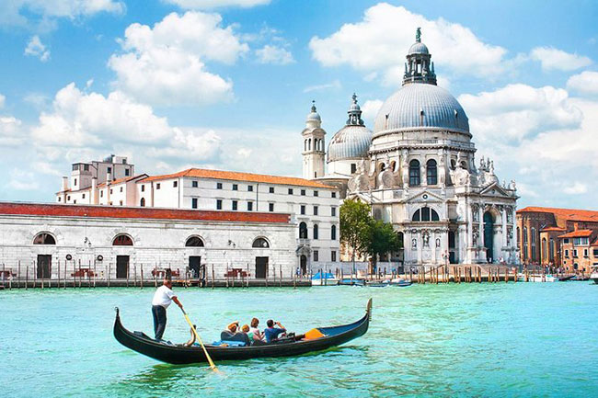
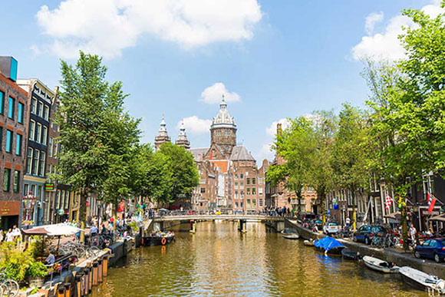
KHỞI ĐỘNG
Thành phố ROMA (Ý)
Thành phố Luân Đôn (Anh)
Thành phố Paris (Pháp)
Quan sát hình và cho biết đây là những địa danh nào ở châu Âu?
Em hãy kể một số thông tin mà em biết về châu Âu?
Thành phố FLORENCE (Ý)
Thành phố VENICE (Ý)
Thành phố AMSTERDAM

Slide 3

CHƯƠNG 1: CHÂU ÂU
Bài 1:
VỊ TRÍ ĐỊA LÍ, ĐẶC ĐIỂM TỰ NHIÊN CỦA CHÂU ÂU.
Nội DUNG bài học
1. Vị trí địa lí, hình dạng, kích thước.
2. Đặc điểm tự nhiên.
Nội dung ghi bài vào vở.

Slide 4
THẢO LUẬN 5’
Đọc thông tin trong SGK trang 97-100 và quan sát hình 1,2,3, em hãy cho biết:
NHÓM | CÂU HỎI
Nhóm 1 | - Dựa vào thông tin mục a và H1, trang 97-98 + Phân tích đặc điểm các khu vực địa hình của châu Âu + Xác định vị trí một số dãy núi và đồng bằng lớn ở châu Âu.
Nhóm 2 | - Dựa vào thông tin mục b và H3, trang 98-99 Trình bày đặc điểm phân hóa khí hậu ở châu Âu
Nhóm 3 | - Dựa vào bản đồ Hình 1, trang 97 Hãy xác định vị trí các sông: Vôn-ga, Đa-nuýp, Rai-nơ?
Nhóm 4 | - Dựa vào thông tin mục d và H5,6,7 trang 98-99 Trình bày đặc điểm các đới thiên nhiên ở châu Âu.
Các nhóm thảo luận và cử đại diện lên trình bày.

Slide 5
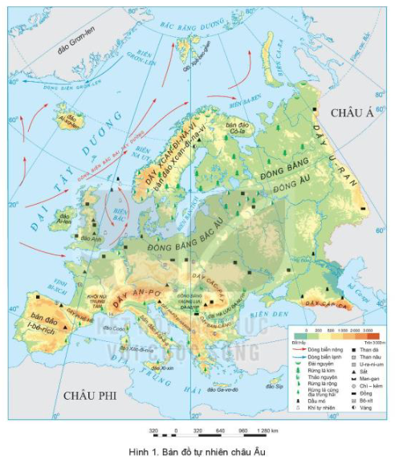
BÀI 1. VỊ TRÍ ĐỊA LÍ, ĐẶC ĐIỂM TỰ NHIÊN CHÂU ÂU.
Bắc Băng Dương
71ºB
1. Vị trí địa lí, hình dạng, kích thước:
- Châu Âu là bộ phận phía tây lục địa Á – Âu, ngăn cách với châu Á bởi dãy U-ran. Phần lớn lãnh thổ châu Âu nằm giữa các vĩ tuyến 36ºB và 71ºB, thuộc đới ôn hòa của bán cầu Bắc.
Biển trắng
? Đọc thông tin trong mục 1 và quan sát Hình 1, hãy:
CHÂU Á
- Trình bày đặc điểm vị trí địa lí, hình dạng và kích thước châu Âu.
Xcan-đi-na-vi
Đại Tây Dương
Dãy U-RAN
Ban-tích
- Bờ biển bị cắt xẻ mạnh, tạo thành nhiều bán đảo, biển, vũng vịnh ăn sâu vào đất liền.
Biển Bắc
- Kể tên các biển và đại dương quanh châu Âu?
Măng-sơ
- Vị trí địa lí
- Diện tích: trên 10 triệu km².
I-bê-rich
Biển đen
- Giới hạn
Ban-căng
I-ta-li-a
- Em có nhận xét gì về đường bờ biển của châu Âu?
Địa Trung Hải
Địa Trung Hải
36ºB

Slide 6
PHIẾU HỌC TẬP
Đặc điểm | Núi trẻ | Đồng bằng | Núi già
Phân bố
Hình dạng
Tên địa hình
Tr¶i dµi theo chiÒu t©y-®«ng, chiÕm 2/3 diÖn tÝch ch©u lôc
phÝa b¾c và trung t©m.
PhÝa nam
§Ønh nhän, cao, sư­ên dèc
T­ư¬ng ®èi b»ng ph¼ng
§Ønh trßn thÊp, sưên tho¶i.
ĐB: Bắc Âu, Đông Âu, trung lưu và hạ lưu Đa-nuýp
D·y:U ran, Xcan-®i-na-vi
D. An-pơ, Các-pát, Ban-căng,…

Slide 7

2. Đặc điểm tự nhiên:
a. Địa hình
? Xác định vị trí một số dãy núi và đồng bằng lớn ở châu Âu.
D. Xcan-đi-na-vi
Dãy U-RAN
ĐB. Đông Âu
ĐB. Bắc Âu
D. An-pơ
D. Các - pát
D. Cáp ca
D. Py-Rê-Nê
D. Ban-cang

Slide 8
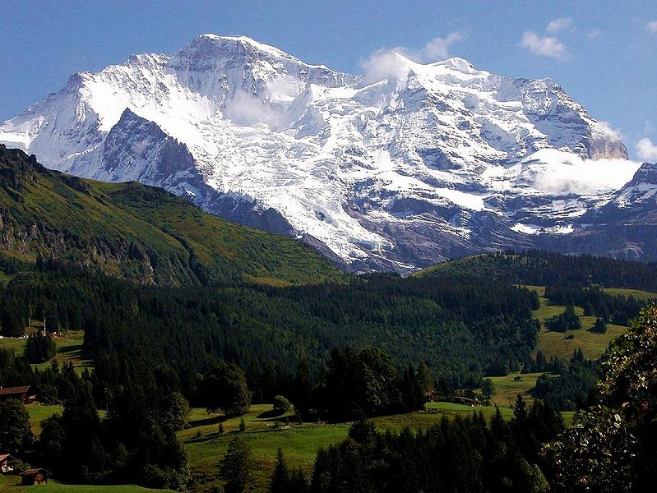
Dãy An-pơ cao và đồ sộ nhất Châu Âu
Hình 2. Một phần dãy An-pơ ở Thụy Sỹ

Slide 9

BÀI 1. VỊ TRÍ ĐỊA LÍ, ĐẶC ĐIỂM, TỰ NHIÊN CHÂU ÂU.
2. Đặc điểm tự nhiên:
a. Địa hình
Có 2 khu vực địa hình: đồng bằng và miền núi.
D. Xcan-đi-na-vic
Dãy U-RAN
ĐB. Đông Âu
- Đồng bằng: chiếm 2/3 diện tích châu lục: ĐB. Bắc Âu, Đông Âu, các đồng bằng trung lưu và hạ lưu Đa-nuýp.
ĐB. Bắc Âu
- Miền núi: núi trẻ và núi già
D. An-pơ
D. Các - pát
D. Cáp ca
+ Núi già: phía nam (Xcan-đi-na-vi, U-Ran,..)
D. Py-Rê-Nê
+ Núi trẻ: phía bắc và trung tâm (An-pơ, Các-pát, Cáp-ca,…)

Slide 10
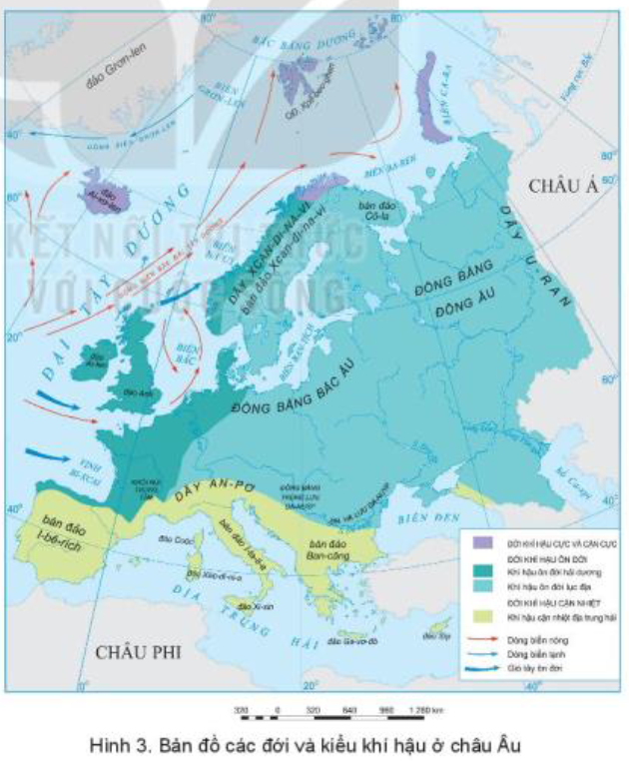
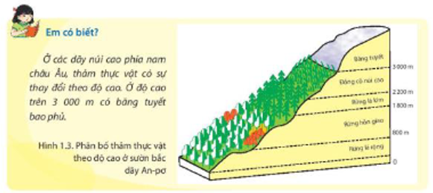
2. Đặc điểm tự nhiên:
Cực và cận cực
a. Địa hình
1
b. Khí hậu
- Phân hóa từ bắc xuống nam, từ tây sang đông, tạo nên nhiều đới và kiểu khí hậu khác nhau.
- Dựa vào thông tin mục b và H3, trang 98-99:
Trình bày đặc điểm phân hóa khí hậu ở châu Âu
Ôn đới hải dương
- Phân hóa theo độ cao.
+ Giải thích tại sao ở châu Âu, càng vào sâu trong nội địa, lượng mưa càng giảm và nhiệt độ càng tăng?
Ôn đới lục địa
+ Trên sườn núi An-pơ tại sao thảm thực vật lại thay đổi như vậy?
3
2
Cận nhiệt địa trung hải
4
ĐỚI KHÍ HẬU CỰC VÀ CẬN CỰC.
ĐỚI KHÍ HẬU ÔN ĐỚI
Khí hậu ôn đới hải dương.
Khí hậu ôn đới lục địa.
ĐỚI KHÍ HẬU CẬN NHIỆT
Khí hậu cận nhiệt địa trung hải

Slide 11
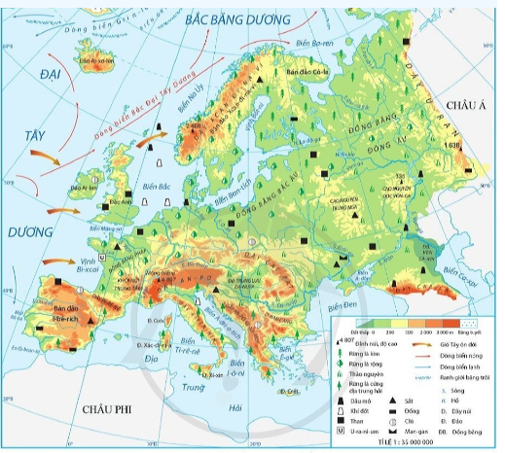
BÀI 1. VỊ TRÍ ĐỊA LÍ, ĐẶC ĐIỂM, TỰ NHIÊN CHÂU ÂU.
2. Đặc điểm tự nhiên:
a. Địa hình
b. Khí hậu
c. Sông ngòi
- Dựa vào bản đồ Hình 1, trang 97
+ Hãy xác định vị trí các sông:
Vôn-ga, Đa-nuýp, Rai-nơ?
Sông Vôn -ga
Sông Rai-nơ
+ Cho viết các sông: Vôn-ga, Đa-nuýp, Rai-nơ chảy ra biển nào?
Sông Đa-nuýp
Hình 1. Bản đồ tự nhiên châu Âu

Slide 12
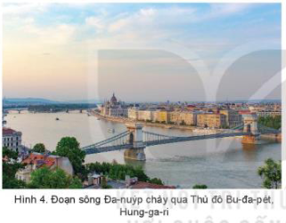

Slide 13
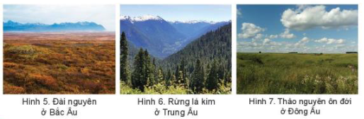
BÀI 1. VỊ TRÍ ĐỊA LÍ, ĐẶC ĐIỂM, TỰ NHIÊN CHÂU ÂU.
2. Đặc điểm tự nhiên:
a. Địa hình
- Đọc thông tin và quan sát các hình ảnh trong mục d, hãy:
Trình bày đặc điểm các đới thiên nhiên ở châu Âu.
b. Khí hậu
c. Sông ngòi
d. Đới thiên nhiên

Slide 14
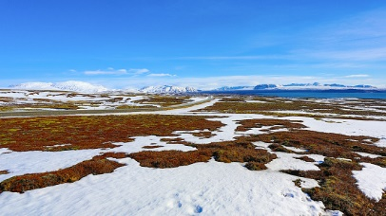
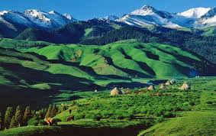
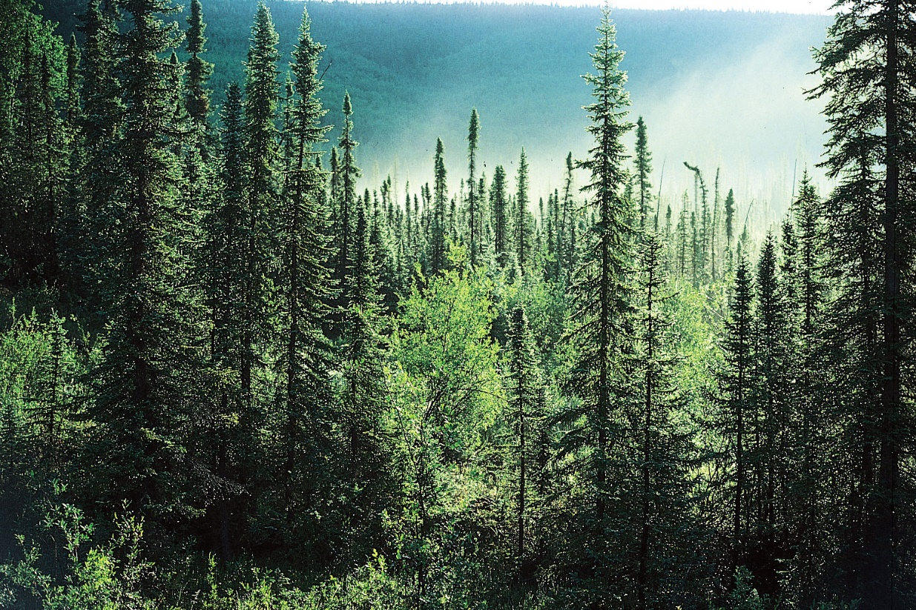
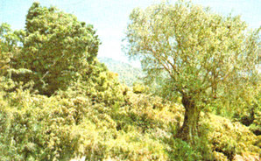
Đài nguyên
Thảo nguyên ôn đới
Rừng lá kim
Rừng bụi gai lá cứng địa trung hải

Slide 15
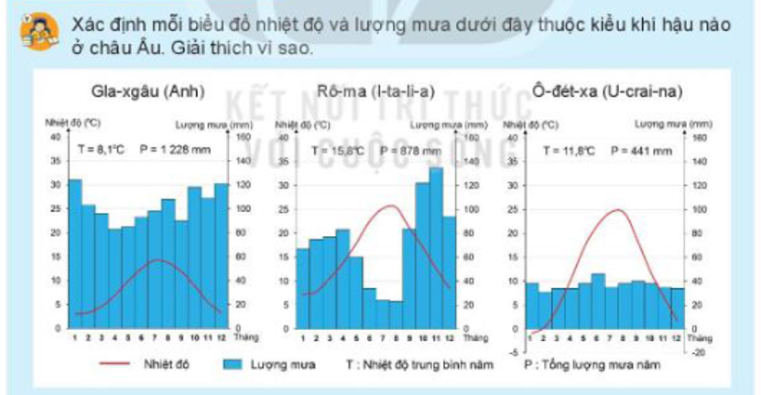
LUYỆN TẬP
Dựa vào kiến thức đã học, em hãy :

Slide 16
VẬN DỤNG – MỞ RỘNG
Dựa vào kiến thức đã học, em hãy cho biết:
Sưu tầm những hình ảnh đẹp về thiên nhiên châu Âu (núi, sông hồ, rừng,…) và viết bài khoảng 15 dòng) giới thiệu về những cảnh đẹp đó.
1. An-pơ là một trong những dãy núi lớn nhất, dài nhất châu Âu, trải dài qua 8 quốc gia (từ tây sang đông), lấn lượt là: Pháp, Ihuỵ Sỹ, I-ta-li-a, Mô-na-cô, Lích-ten-ten, Áo, Đức và Xlô-vê-ni-a. Dây An-pơ được hình thành từ hơn 10 triệu năm trước, khi các mảng Phi và Âu - Á xô vào nhau. Sự va chạm khiến các lớp đá trầm tích biển nâng lên bởi các hoạt động đứt gãy và uổn nếp hình thành nên những ngọn núi cao như Mỏng Blãng và Mát-tơ-ho. Núi Mỏng Blăng kéo dài theo ranh giới của Pháp - I-ta-li-a, với độ cao 4 810 m, đây là ngọn núi cao nhất dãy An-pơ.
2. Sông Đa-nuýp là con sông dài thứ hai ở châu Âu. Sông Đa-nuýp bắt nguốn từ sườn đông dãy núi Rừng Đen của Đức và chảy theo hướng đông nam qua trung tâm và phía đông châu Âu đến Biển Đen. Dòng sông là một tuyến giao thông và thương mại kề từ buổi bình minh của lịch sử. Sông Đa-nuýp chảy qua nhiều thành phổ quan trọng của châu Âu, bao gồm bốn thủ đô: Viên (Áo), Bra-ti-xla-va (Xlô-va-ki-a), Bu-đa-pét (Hung-ga-ri), Bê-ô-grát (Xéc-bi) và nhiều thành phố quan trọng khác.
Hình 2. Một phần dãy An-pơ ở Thụy Sỹ
Các nhóm thảo luận nhóm, cử đại diện trình bày.

Slide 17

http://youtube.com/watch?v=r82-MKFNDrQ

Slide 18





* Chuẩn bị cho tiết học sau:
1/ Nghiên cứu trước Bài 2. Đặc điểm dân cư, xã hội châu Âu.
2/ Sưu tầm những hình ảnh đẹp về thiên nhiên châu Âu (núi, sông hồ, rừng,…) và viết bài khoảng 15 dòng) giới thiệu về những cảnh đẹp đó.

